Slide 1

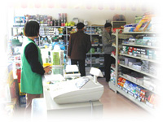
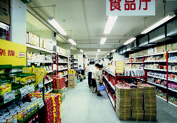
shānɡ chǎnɡ
自选商场

Slide 2
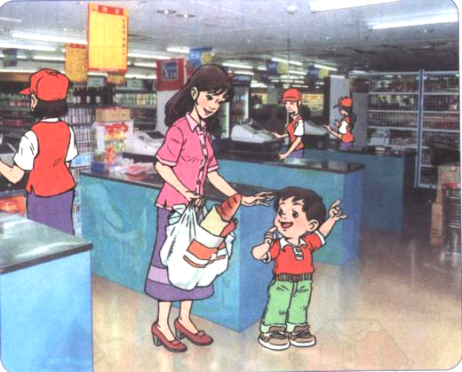


你去过自选商场吗？你看见了、买了哪些商品?

Slide 3
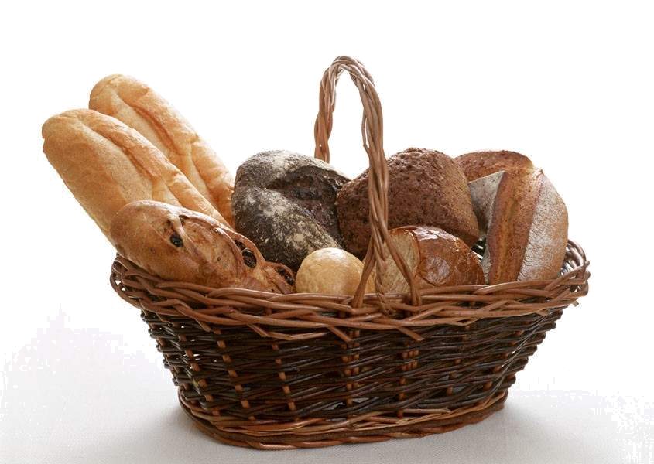
miàn bāo
面 包

Slide 4
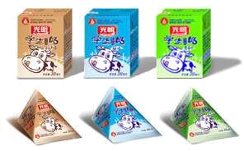
niú nǎi
牛 奶

Slide 5
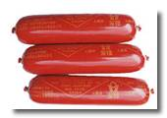
huǒ tuǐ cháng
火 腿 肠

Slide 6
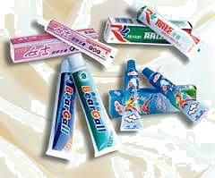
yá gāo
牙 膏

Slide 7
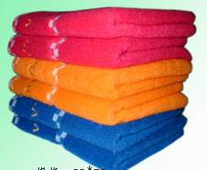
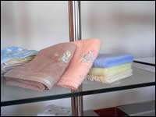
máo jīn
毛 巾

Slide 8
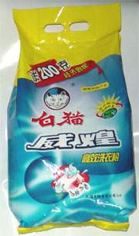
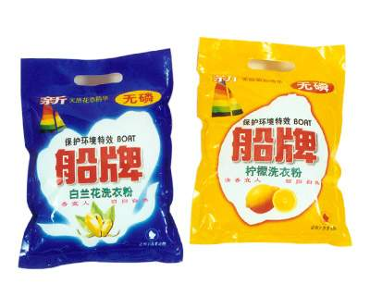
xǐ yī fěn
洗 衣 粉

Slide 9
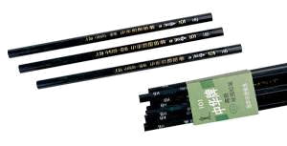
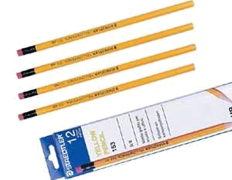
qiān bǐ
铅 笔

Slide 10
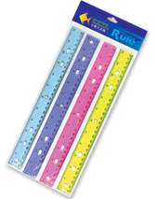
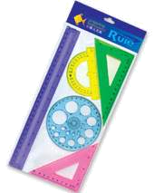
chǐ zi
尺 子

Slide 11
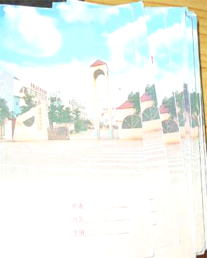
zuò yè běn
作 业 本
作 业 本

Slide 12

zì xuǎn shāng chǎng lǐ
自 选 商 场 里
de dōng xi zhēn duō
的 东 西 真 多。

Slide 13


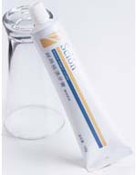
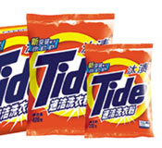
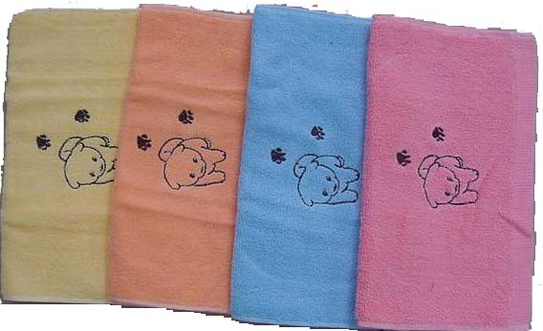


自选商场里的东西真多,有______,有______,还有______。

Slide 14
miɑn bāo
面 包
niú nǎi
牛 奶
huǒ tuǐchɑnɡ
火 腿 肠
huǒ tuǐchɑnɡ
xǐ yī fěn
洗 衣 粉
mɑo jīn
毛 巾
xǐ yī fěn
洗 衣 粉
yɑ ɡāo
牙 膏
mɑo jīn
毛 巾
chǐ zi
尺子
zuò yè běn
作 业 本
qiān bǐ
铅 笔
zuò yè běn
作 业 本

Slide 15
分一分
食品： 面包 牛奶 火腿肠
日用品： 牙膏 毛巾 洗衣粉
学习用品： 铅笔 尺子 作业本

Slide 16
面包 火腿肠 尺子 作业本
mǎi
gēn
我在自选商场里买了一根（ ）、一个（ ），还买了两把( )和三本（ ）。
火腿肠
面包
尺子
作业本

Slide 17

商 场 包 奶
牙 毛 巾 笔
尺 作 业 本
东 西

Slide 18

妈
姐
妹
姑

Slide 19

商 场 包 奶
牙 毛 巾 笔
尺 作 业 本
东 西

Slide 20
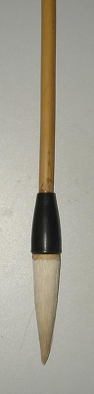

笔

Slide 21


场
商
作
笔
奶
西
东
包
业
本
牙
巾

Slide 22
商（商场）（商品） 场（广场）（操场）
包（面包）（书包） 奶（牛奶）（ 奶奶）
牙（牙膏）（门牙） 毛（毛巾）（羊毛）
笔（铅笔）（毛笔） 尺（尺子）（直尺）
作（工作）（作文） 业（作业）（工业）
本（课本）（书本） 东（东方）（东风）
西（东西）（西瓜）

Slide 23
自选商场里有哪些商品?
zì xuǎn shāng chǎng lǐ de dōng xi zhēn duō
自 选 商 场 里 的 东 西 真 多。
zì xuǎn shāng chǎng l ǐ de dōng xi zhēn duō
自 选 商 场 里 的 东 西/ 真 多。
东 西

Slide 24
在自选商场里购物与别的地方有什么不同?
在插图上指出货架、收款台、营业员。
wǒ hé mā ma cóng huò jià shàng xuǎn le yì xiē
我 和 妈 妈 从 货 架 上 选 了 一 些
shí pǐn shōu kuǎn de ā yí yòng diàn nǎo hěn kuài
食 品。 收 款 的 阿 姨 用 电 脑 很 快
suàn chū le yào fù de qián
算 出 了 要 付 的 钱。

Slide 25
wǒ hé mā ma cóng huò jià shàng xuǎn le yì xiē
我 和 妈 妈 /从 货 架 上 / 选 了 一 些
shí pǐn shōu kuǎn de ā yí yòng diàn nǎo hěn kuài
食 品。收 款 的 阿 姨 /用 电 脑 / 很 快
suàn chū le yào fù de qián
算 出 了 要 付 的 钱。

Slide 26
zài zì xuǎn shāng chǎng mǎi dōng xī
在 自 选 商 场 买 东 西
zhēn fāng biàn
真 方 便。
你是从哪些词句中体会出购物方便的?

Slide 27
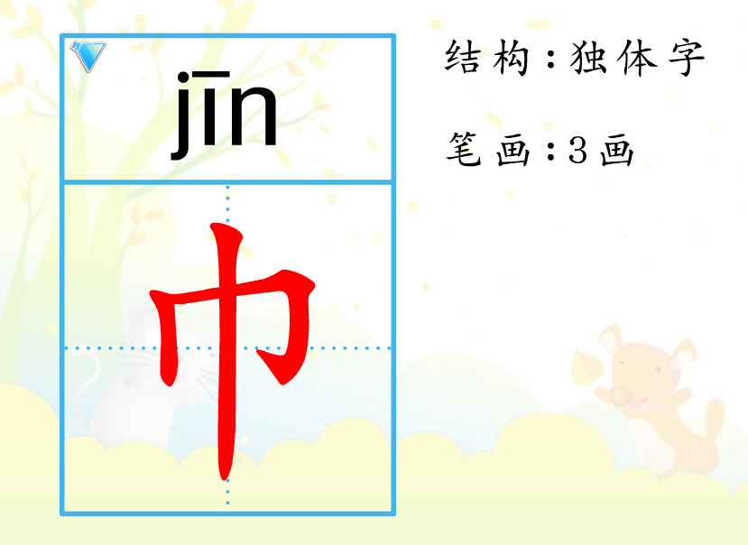

Slide 28
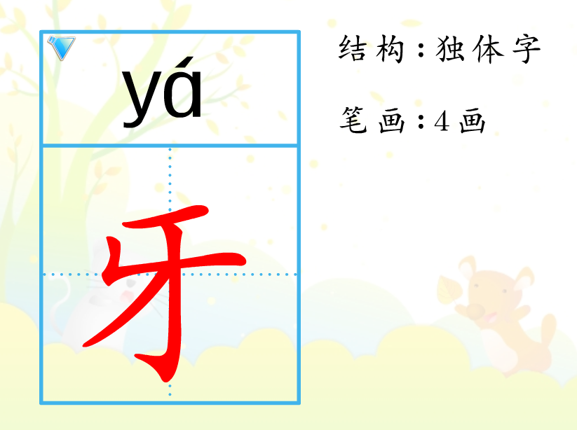

Slide 29
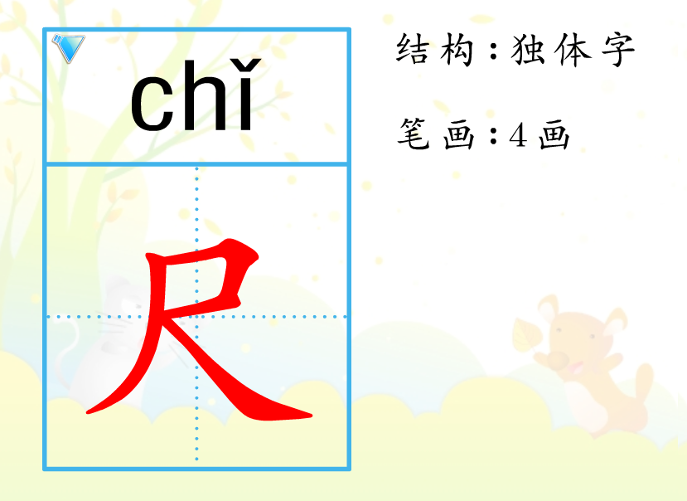

Slide 30
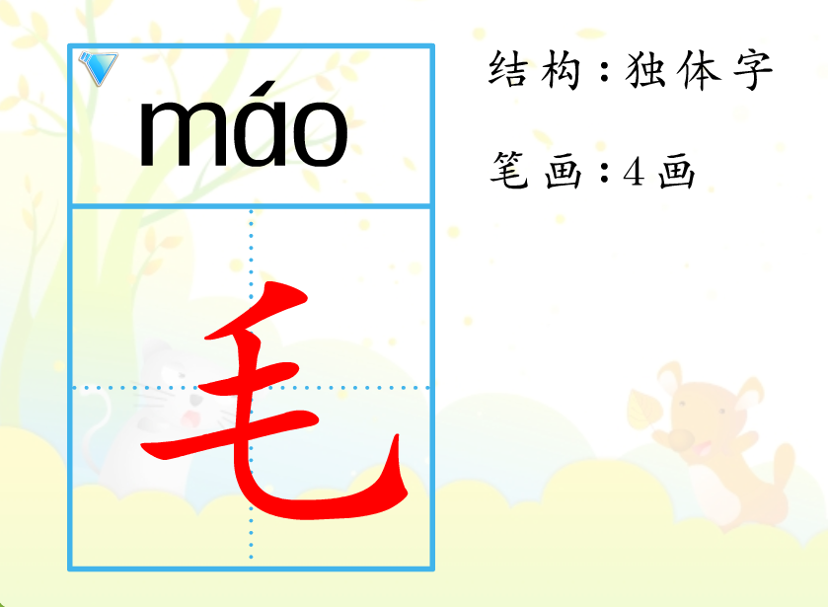

Slide 31
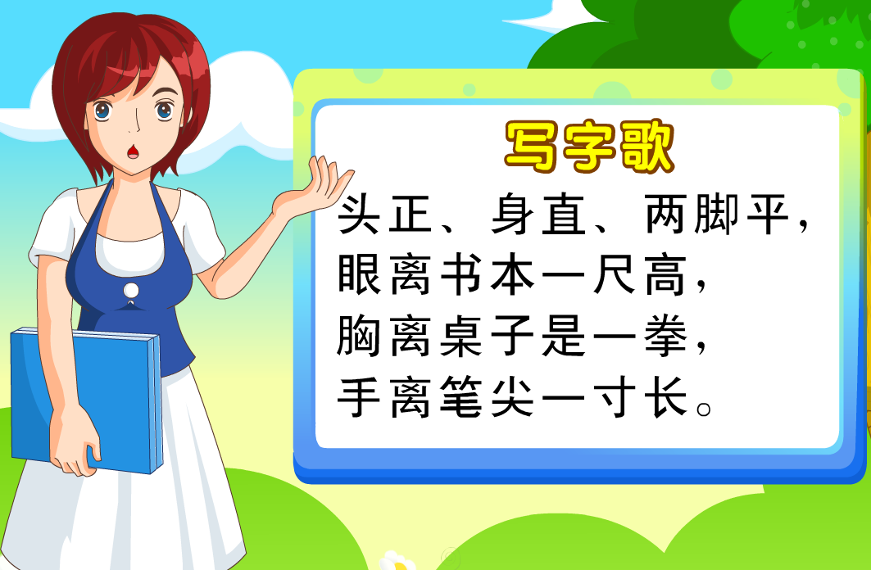

Slide 32
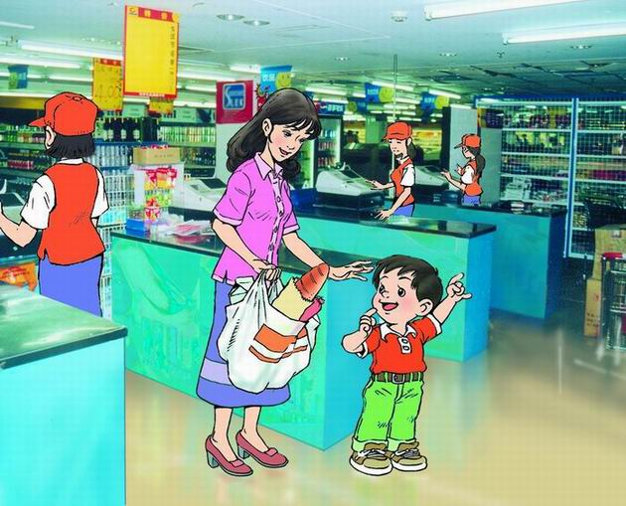

再见

